Slide 1
СЕМЬЯ
Выполнила Закирова Ольга Павловна,
учитель начальных классов
ГБОУ СОШ №842 Зеленоградского округа
г.Москвы

Slide 2

Что такое семья?
Это группа живущих вместе близких родственников;
Объединение людей, сплочённых общими интересами.
(Из словаря Ожегова С.И.)

Slide 3
ИМЯ даётся родителями при рождении
ФАМИЛИЯ переходит от родителей
ОТЧЕСТВО присваивается по имени отца

Slide 4
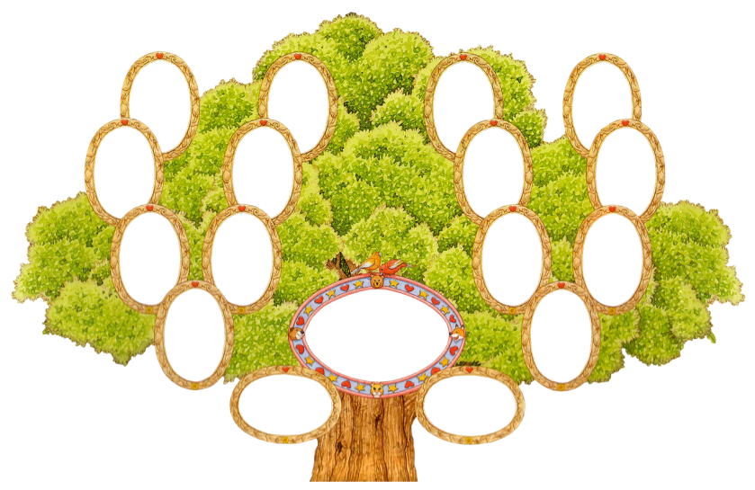
Генеалогическое древо
бабушка
дедушка
бабушка
дедушка
мама
Я
папа
брат
сестра

Slide 5
Объясни смысл пословиц:
Не нужен клад, когда в семье лад.
В семье и каша гуще.
Дерево держится корнями, а человек семьёй.
Вся семья вместе, так и душа на месте.
Земля без воды мертва, а человек без семьи – пустоцвет.

Slide 6

Что нужно, чтобы семья была дружной?
ЛЮБОВЬ
ПРОЩЕНИЕ
ТЕРПЕНИЕ

Slide 7
Соблюдай правила:
Старайся строить отношения в семье на доверии и взаимопонимании.
Делись с членами семьи своими огорчениями и радостями.
Не причиняй боли родному человеку.
Помогай родителям.
Уважай старость.
Дари радость членам своей семьи.

Slide 8


Slide 9

Задание на дом на выбор:
Составить генеалогическое древо своей семьи;
Нарисовать герб семьи, объяснить, что он обозначает.

Slide 10
Используемые материалы:
Студеникин М.Т. Основы духовно-нравственной культуры России. Основы светской этики. - М.:ООО «ТИД «Русское слово - РС», 2011
Ожегов С.И., Шведова Н.Ю. Толковый словарь русского языка. - М.: Азбуковник, 1999
www.womtec.ru
www.allday.ru
www.mr7.ru

